Slide 1
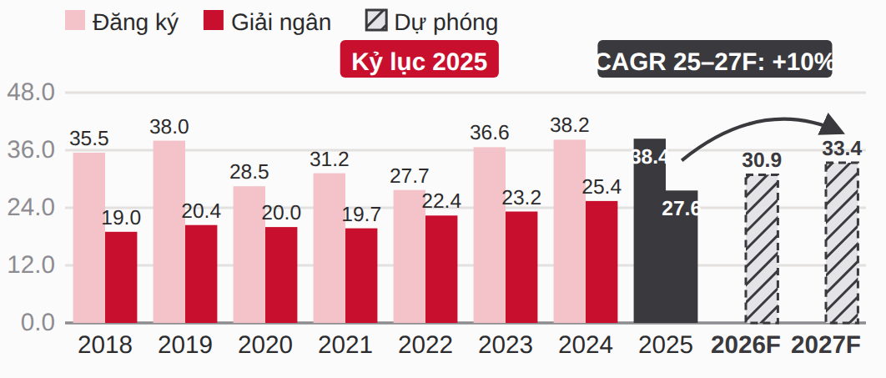
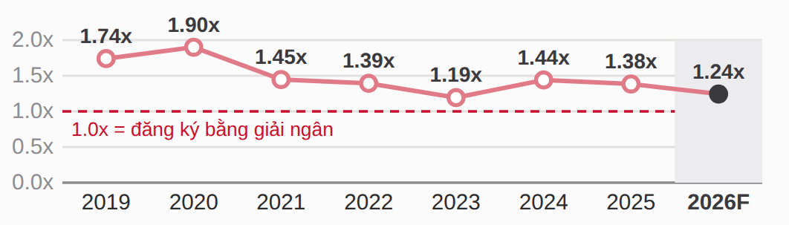
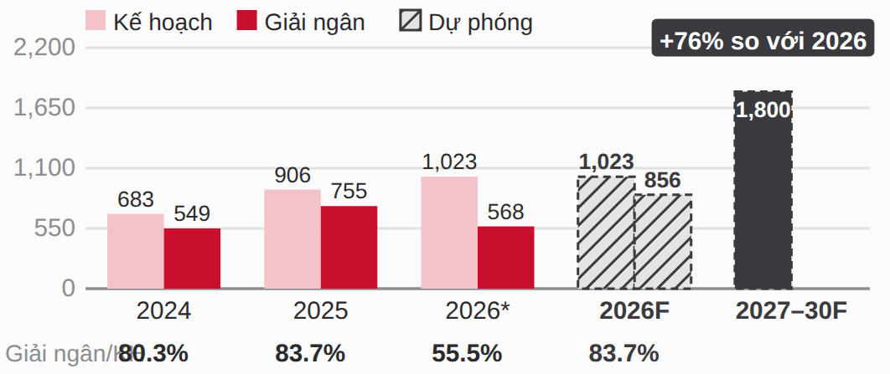
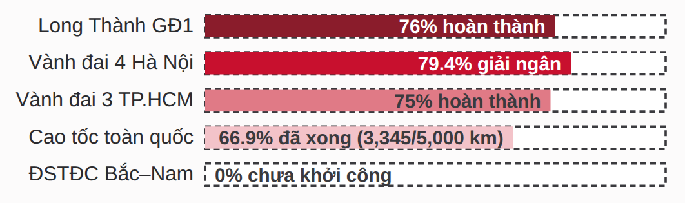
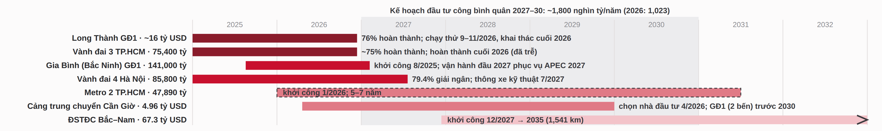
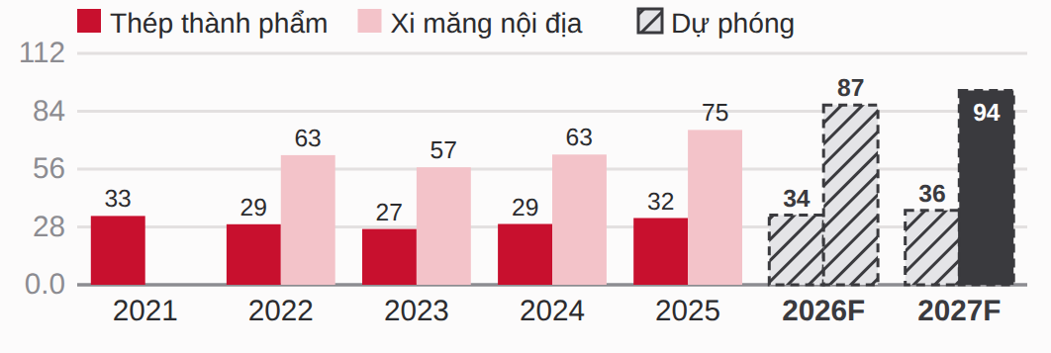
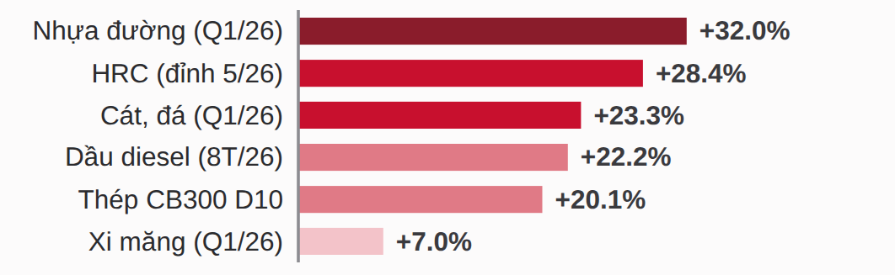
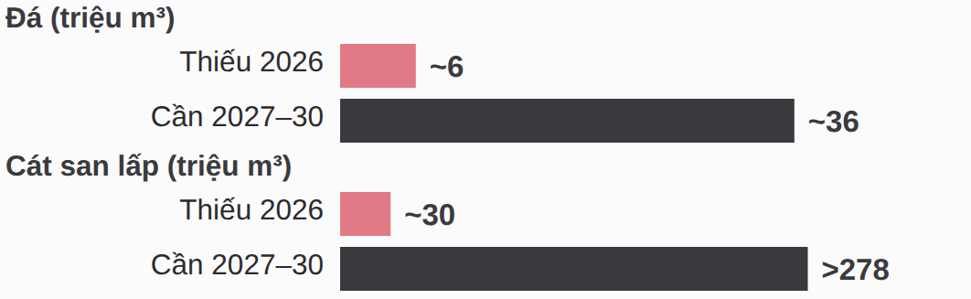
GO FINANCE 2026 · PITCHBOOK
Đầu tư công và VLXD: FDI kỷ lục và mega project đẩy cầu xây dựng, vật liệu thiếu cung
Kết luận trang 1: hai dòng cầu đến cùng lúc và còn ở đầu chu kỳ. (1) FDI: giải ngân kỷ lục 27.6 tỷ USD năm 2025, vốn đăng ký 8T/2026 (40.6 tỷ USD) đã vượt cả năm 2025 (38.4). (2) Đầu tư công: giải ngân mới 55.5% kế hoạch 2026, kế hoạch 2027-30 bình quân ~1,800 nghìn tỷ/năm (+76% so với 2026); đường sắt tốc độ cao mới giải ngân ~2% vốn được bố trí (VIR, 1H/2026). (3) Vật liệu thiếu cung (đá, cát) và giá tăng 20-32%. Hai mã hưởng lợi rõ nhất và có trong danh mục: CTD (nhà thầu FDI và dự án phức tạp) và HPG (thép đầu ngành).
A · FDI KỶ LỤC → CẦU XÂY DỰNG CÔNG NGHIỆP
Vốn đăng ký đi trước giải ngân 1.2-1.9x: cầu 2026-27 đã được khoá
FDI: giải ngân +10%/năm đến 2027F (tỷ USD)
Giải ngân FDI cao nhất lịch sử và còn tăng. Giải ngân đạt 27.6 tỷ USD năm 2025, tăng đều từ 19.0 tỷ USD năm 2018 và là mức cao nhất trong chuỗi 2018-2025. Chúng tôi dự phóng 30.9 tỷ USD năm 2026 và 33.4 tỷ USD năm 2027 (~10%/năm), nằm trong khung 30-40 tỷ USD/năm của giai đoạn 2026-30. Tám tháng đầu 2026 giải ngân đã đạt 17.3 tỷ USD, tăng 12% so với cùng kỳ.
Vốn đăng ký là chỉ báo dẫn trước cho nhu cầu xây dựng. Vốn đăng ký 8T/2026 đạt 40.6 tỷ USD (+55%), đã vượt cả năm 2025 (38.4 tỷ USD). Biểu đồ bên trái cho thấy vốn đăng ký năm t−1 luôn lớn hơn giải ngân năm t, từ 1.19 lần (2023) đến 1.90 lần (2020); với 2026F tỷ lệ vẫn là 1.24 lần. Nói cách khác, mỗi năm FDI đều đăng ký nhiều hơn mức sẽ giải ngân ở năm kế tiếp, và phần chênh đó là lượng dự án đang chờ khởi công.
Công trình FDI được ký trước giải ngân 6-18 tháng, nên cầu của 2026-27 phần lớn đã nằm trong vốn đã đăng ký, không phụ thuộc vào kỳ vọng tăng trưởng mới. Đơn hàng chủ yếu là nhà xưởng, kho và trung tâm dữ liệu: những công trình có yêu cầu cao về tiến độ, an toàn và tiêu chuẩn xanh.
FDI không còn phụ thuộc chu kỳ nội địa. Năm 2020 GDP chỉ tăng 2.9% nhưng giải ngân FDI vẫn ~20 tỷ USD; từ 2020 đến 2025 giải ngân tăng 6.6%/năm và giai đoạn 2025-27F tăng nhanh hơn (~10%/năm). Dòng việc của nhà thầu FDI vì vậy ổn định hơn nhà thầu dựa vào bất động sản trong nước.
Nguồn: Tổng cục Thống kê, Bộ KH&ĐT (số 2026F-27F: ước tính nhóm).
Đăng ký (t−1) luôn vượt giải ngân (t) (lần)
➔ Nhà thầu có hồ sơ FDI nhận việc trước khi đầu tư công tăng tốc, vì khách FDI chọn nhà thầu theo uy tín, an toàn và tiêu chuẩn ESG quốc tế (xem trang 2).
Nguồn: tính từ số liệu TCTK/Bộ KH&ĐT; 2026F dùng đăng ký 2025.
B · ĐẦU TƯ CÔNG: CHU KỲ MEGA PROJECT, ĐIỂM RƠI GIẢI NGÂN CÒN PHÍA TRƯỚC
Dự án giai đoạn 1 về đích 2026-27; mega project mới tăng tốc từ 2027
Giải ngân 55.5% KH; kế hoạch 2027-30 +76% (nghìn tỷ đồng)
Quy mô chưa từng có. Kế hoạch đầu tư công 2026 là 1,022.6 nghìn tỷ đồng, lớn nhất lịch sử. Giai đoạn 2026-30 là 8.22 triệu tỷ (trung ương 3.8, địa phương 4.42), suy ra bình quân ~1,800 nghìn tỷ/năm cho 2027-30, cao hơn 76% so với 2026. Nhóm 38 dự án trọng điểm quốc gia 2026-30 có tổng vốn khoảng 5 triệu tỷ (~190 tỷ USD), riêng 2026 bố trí 220,000 tỷ.
Điểm rơi giải ngân còn phía trước. Đến 24/9/2026 mới giải ngân 567.8 nghìn tỷ, tương đương 55.5% kế hoạch. Kịch bản cơ sở cả năm 856 nghìn tỷ (83.7%) cần giải ngân ~21 nghìn tỷ mỗi tuần còn lại, sát nhịp gần đây (~22): khả thi nhưng dồn vào Q4. Kịch bản thận trọng (767 nghìn tỷ, 75.0%) chỉ cần 14 nghìn tỷ/tuần; kịch bản lạc quan (969 nghìn tỷ, 94.8%) cần 29 nghìn tỷ/tuần. Phần chưa giải ngân chuyển sang 2027, đúng năm kế hoạch bình quân tăng 76%.
Doanh thu nhà thầu dồn về cuối năm. Quý 4/2025 chiếm ~33% doanh thu năm 2025 của CTD; nếu giải ngân Q4/2026 đạt kịch bản cơ sở, doanh thu và dòng tiền của nhà thầu hưởng lợi sớm. Rủi ro là giải ngân chậm: đường sắt tốc độ cao Bắc-Nam mới giải ngân ~2% vốn được bố trí (VIR, 1H/2026), nên nhiều khối lượng sẽ trôi sang 2027-28.
Chuyển pha dự án nên chu kỳ không đứt đoạn. Long Thành (76% hoàn thành), Vành đai 3 và 4 (75-79%) sắp về đích; Gia Bình (vận hành đầu 2027, phục vụ APEC 2027), Metro 2 TP.HCM (khởi công 1/2026), Cần Giờ (giai đoạn 1 trước 2030) và đường sắt tốc độ cao (từ cuối 2027) thế chỗ.
Phần giá trị cao nhất là phần phức tạp: kết cấu ngầm, nhà ga hàng không, nhà để xe nhiều tầng, siêu công trình ven biển (bảng dưới). Đây là vùng mục tiêu của CTD và là nhóm công trình có biên cao hơn nhà ở (trang 2).
Nguồn: Bộ Tài chính (báo cáo 1/10/2026). *Đến 24/9/2026; 2026F theo kịch bản cơ sở 83.7%.
Khối lượng còn lại lớn ở dự án trọng điểm (% hoàn thành; viền đứt = còn lại)
Nguồn: Bộ Xây dựng, Bộ Tài chính Hình 5 (4/2026-9/2026).
Mega project 2026-2030: giá trị, mốc khởi công và hoàn thành (thanh = giai đoạn thi công; nền xanh = kế hoạch đầu tư công ~1,800 nghìn tỷ/năm)
Nguồn: Cổng TTĐT Chính phủ, Bộ Xây dựng, UBND Bắc Ninh và TP.HCM, VnEconomy, Vietstock, pitchbook Hình 5. Metro 2: 5-7 năm (đường đứt). ĐSTĐC: mốc 12/2027 theo pitchbook, một số nguồn nêu cuối 2026.
Cụm dự án | Dự án trọng điểm 2026-2030 | Mốc tiến độ | Cấu phần kỹ thuật phức tạp (vùng mục tiêu của CTD)
1. Đường sắt đô thị và kết cấu ngầm | Metro 2 TP.HCM (Bến Thành - Tham Lương, 47,890 tỷ, 11 km gồm 9.2 km ngầm); Metro 3 Hà Nội (đoạn ngầm Ga Hà Nội - Hoàng Mai); Metro Bến Thành - Thủ Thiêm | Khởi công 1/2026, 5-7 năm; Metro 3 đang đào TBM (1/2026) | Tường vây sâu (diaphragm wall), cọc barrette tải lớn, nhà ga ngầm, xử lý địa chất sâu, chống lún đô thị
2. Hàng không và ga trung chuyển | Long Thành (~16 tỷ USD) và các gói hoàn thiện; Gia Bình (196,378 tỷ, GĐ1 141,000 tỷ); mở rộng Nội Bài T2, Tân Sơn Nhất T3 | Long Thành khai thác kỹ thuật cuối 2026; Gia Bình vận hành đầu 2027 | Nhà để xe nhiều tầng (>200,000 m² sàn), nhà ga hàng hoá, nhà ga hành khách kết cấu thép khẩu độ lớn, MEP phức tạp
3. Siêu công trình và hạ tầng đặc thù | Hạ tầng APEC 2027; cảng trung chuyển Cần Giờ (4.96 tỷ USD); đường sắt tốc độ cao Bắc-Nam (67.3 tỷ USD) | APEC 2027 giai đoạn nước rút 2026-27; Cần Giờ GĐ1 trước 2030; ĐSTĐC từ 12/2027 | Trung tâm hội nghị quốc tế, nền đất yếu ven biển, cọc khoan nhồi cảng nước sâu, ga trung tâm và depot kỹ thuật
Nguồn: tổng hợp nhóm từ Chính phủ, Bộ Xây dựng, UBND các địa phương; giá trị Nội Bài T2, Tân Sơn Nhất T3 và Metro Bến Thành - Thủ Thiêm chưa có nguồn đủ tin cậy nên không nêu.
C · VẬT LIỆU XÂY DỰNG: SẢN LƯỢNG HỒI PHỤC, GIÁ TĂNG, CUNG THIẾU
Vật liệu ~70% giá vốn nhà thầu: nhà sản xuất quy mô lớn hưởng lợi, nhà thầu cần hợp đồng điều chỉnh giá
Thép, xi măng: 2027F cao nhất (triệu tấn)
Giá đầu vào tăng 20-32% (%)
Thiếu cát đá tăng mạnh 2027-30 (triệu m³)
Nguồn: VSA, Bộ Xây dựng; 2026F-27F ước tính nhóm (VSA 33-34.5 triệu tấn thép 2026).
Nguồn: Bộ Xây dựng, VSA, TCTK. Thép CB300 D10: 14,210 đồng/kg (8/9/2026), đã hạ nhiệt từ đỉnh.
Nguồn: Bộ Xây dựng.
Cung cầu: thép thành phẩm 32.3 triệu tấn năm 2025 (+10%), cơ sở 33.8 (2026F) và 36.0 (2027F); xi măng nội địa 75 → 87 → 94 triệu tấn. Thiếu hụt 2026: ~6 triệu m³ đá, 1.8 triệu m³ cát xây dựng, 30 triệu m³ cát san lấp; nhu cầu 2027-30: 36 triệu m³ đá và >278 triệu m³ cát san lấp. Rủi ro biên của nhà thầu: hợp đồng giá cố định 6-12 tháng làm chi phí phản ánh chậm, lộ ra khi hợp đồng cũ hết hạn trong 2027.
D · SÀNG LỌC MÃ
Một nhà thầu có FDI và dự án phức tạp; một nhà sản xuất thép đầu ngành
➔ Cầu FDI + cầu đầu tư công + cung vật liệu thiếu → một nhà thầu có hồ sơ FDI và năng lực dự án phức tạp, và một nhà sản xuất thép đầu ngành.
CTD · nhà thầu: FDI ~50% doanh thu, backlog 70,000 tỷ (2.04x doanh thu), tiền ròng 1,880 tỷ, tập trung dự án phức tạp, quy mô lớn, biên cao hơn. MUA, giá mục tiêu 83,500 đồng (+41%), phân tích ở trang 2.
HPG · vật liệu: dẫn đầu thép xây dựng (thị phần ~36-38% theo BSC, KBSV), công suất HRC lớn nhất Việt Nam (~8.6 triệu tấn/năm khi Dung Quất 2 vận hành); hưởng lợi từ cầu đầu tư công và giá thép. Mã trong danh mục, không phân tích chi tiết trong pitchbook này.
Số liệu tính đến 1/10/2026. (F) = dự phóng của nhóm, không phải số công bố. Nguồn ghi dưới từng hình.
Không phải khuyến nghị đầu tư cá nhân · 1/2

Slide 2
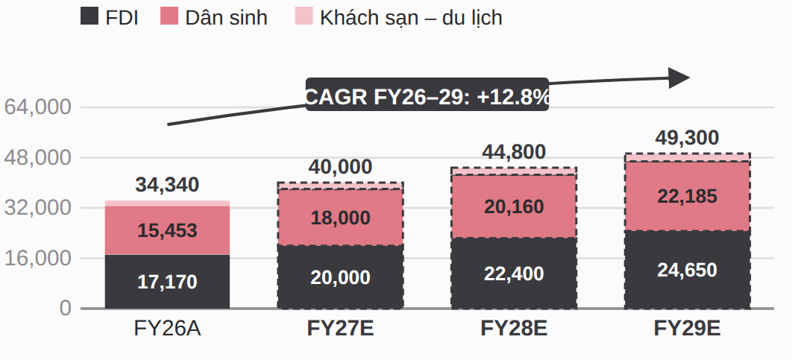
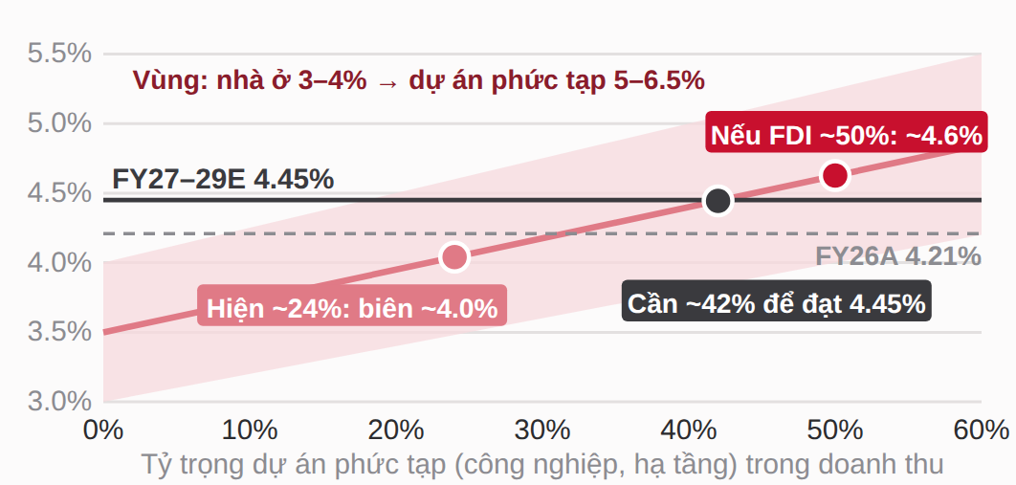
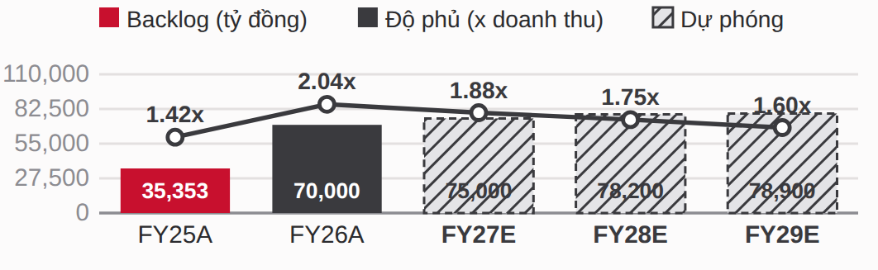
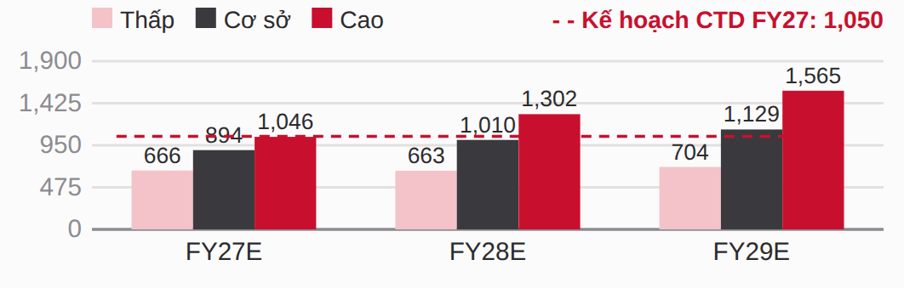
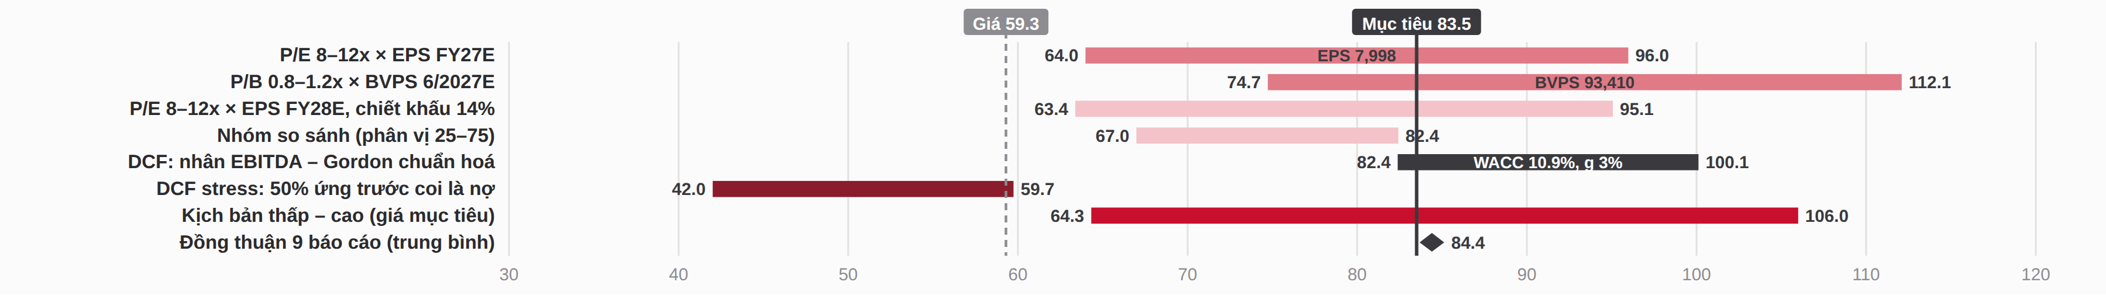
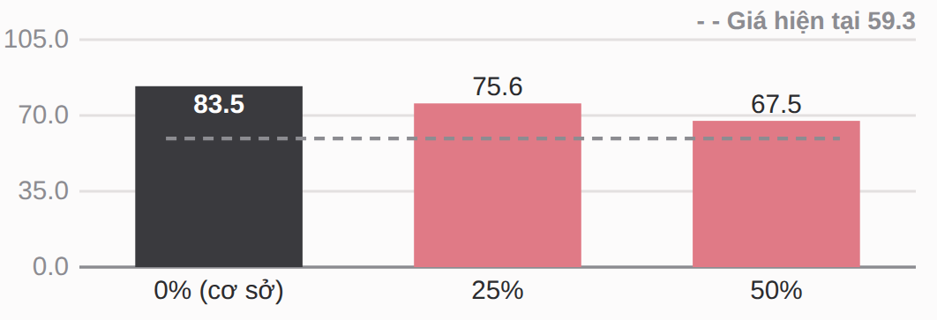
GO FINANCE 2026 · PITCHBOOK · TRANG 2/2
KHUYẾN NGHỊ
MUA
CTD · giá 59,300 · mục tiêu 83,500 (+41%)
CTD: nhà thầu FDI và dự án phức tạp, backlog 2.04x, định giá 83,500
Luận điểm, dự phóng, định giá và rủi ro
Giá 59,300 · Giá mục tiêu 83,500 (+41%) · P/E FY27E 7.4x · P/B 6/2027E 0.63x · EV/EBIT FY26 5.8x (11.2x nếu 50% ứng trước là nợ) · Backlog ~70,000 tỷ (2.04x doanh thu)
E · FDI LÀ ĐỘNG CƠ: LỢI THẾ DẪN ĐẦU, TỆP KHÁCH HÀNG TRUNG THÀNH VÀ ESG CHUẨN QUỐC TẾ
Doanh thu quy đổi: FDI ~20,000 tỷ năm FY27E (tỷ đồng)
FDI và xây dựng công nghiệp là động lực tăng trưởng: Doanh thu 2025 của Coteccons được định hình vững chắc bởi mảng công nghiệp FDI chiếm khoảng 50% tổng doanh thu, tiếp đến là mảng xây dựng chiếm khoảng 45%, còn lại mảng khách sạn - nghỉ dưỡng đóng góp khoảng 5%. Triển vọng tăng trưởng trung hạn của CTD được củng cố khi mảng xây lắp công nghiệp tăng trưởng đồng pha với chu kỳ giải ngân vốn FDI toàn quốc — dự báo tăng từ 27,6 tỷ USD lên 33,4 tỷ USD trong giai đoạn 2025-2027F Lợi thế dẫn đầu và hồ sơ trúng thầu với kinh nghiệm trúng thầu quá khứ với các tập đoàn nước ngoài và vị thế đi đầu trong công trình FDI
Tệp khách hàng trung thành ở mảng thi công dân sự (Vingroup, Masterise, Sungroup,…) với tỷ lệ hợp đồng từ khách hàng cũ (Repeat Sales) đạt trên 75% trong trong niên độ FY25 là bộ đệm bảo toàn doanh thu cho các năm tài khóa tiếp theo.
ESG chuẩn quốc tế là rào cản gia nhập: Các yêu cầu bắt buộc về công trình xanh từ các chủ đầu tư FDI (LEED, Lotus, GreenMark, EDGE), Coteccons dẫn đầu thị trường với 38 dự án đạt chuẩn LEED và điểm ESG HOSE đạt 76% (vượt xa trung bình ngành và rổ VN100), tạo lợi thế cạnh tranh áp đảo để giành các gói thầu giá trị cao mà không chịu áp lực phá giá thầu..
➔ Dòng FDI và xây dựng công nghiệp củng cố tang trưởng trong tương lai trong khi mảng dân sự là bộ đệm doanh thu.
Nguồn: Coteccons (cơ cấu hiện tại: ĐHCĐ, báo cáo thường niên), mô hình nhóm; giữ cơ cấu cho FY26A-FY29E (dự phóng viền đứt).
F · DỰ ÁN PHỨC TẠP, QUY MÔ LỚN
Ban lãnh đạo Coteccons đặt trọng tâm chiến lược vào các dự án có độ phức tạp kỹ thuật cao nhằm tối ưu hóa hiệu quả sinh lời. Doanh nghiệp chủ động thu hẹp sự phụ thuộc vào mảng nhà ở dân dụng — phân khúc có tính cạnh tranh gay gắt và biên lợi nhuận gộp chỉ đạt 3% – 4% — để dồn nguồn lực mở rộng sang mảng xây dựng công nghiệp và hạ tầng với mục tiêu biên lợi nhuận đạt từ 5% – 6,5%. Lợi thế cạnh tranh cốt lõi để hiện thực hóa mục tiêu này nằm ở năng lực thực thi vượt trội tại các hạng mục khó: xử lý nền móng ngầm (tường vây sâu, cọc barrette), lắp dựng kết cấu thép khẩu độ lớn và tích hợp hệ thống cơ điện (MEP) phức tạp.
Giải ngân cho các đại dự án hạ tầng với độ phức tạp và kỹ thuật cao kỳ vọng với điểm rơi backlog trong các năm tiếp theo tiếp nối đà tăng trưởng cho CTD trong các năm sắp tới. (Bảng bên dưới)
Trọng tâm dồn về các dự án biên lợi nhuận cao và tối ưu biên lợi nhuận
Nguồn: Kirin (trong pitchbook): nhà ở 3-4%, công nghiệp và hạ tầng 5-6.5%;
tính nhóm (đường giữa = 3.5% + 2.25 × tỷ trọng).
Nguồn:, Tạp chí Công Thương, TheLeader, Diễn đàn Doanh nghiệp.
G · DỰ PHÓNG: BACKLOG BẢO ĐẢM DOANH THU, NHƯNG DÒNG TIỀN PHỤ THUỘC ỨNG TRƯỚC
Backlog 70,000 tỷ phủ 2.04x doanh thu (tỷ đồng; x)
Biên ròng 4,45% FY27-29 phản ánh cấu trúc danh mục cân bằng: Đà tăng biên ròng bị ghìm lại do cạnh tranh chi phí nhân công (Vincons và Newteccons,..) và áp lực giữ tiến độ mảng dân dụng trước sức hút nhân lực từ sóng hạ tầng. Tuy nhiên, mức biên này vẫn được neo ở vùng cao nhờ định hướng chuẩn xác của ban lãnh đạo: đẩy mạnh tỷ trọng vốn FDI (~50%) và khai thác các dự án kỹ thuật phức tạp có biên gộp dày, giúp triệt tiêu áp lực đội chi phí lao động.
Backlog 70.000 tỷ bảo chứng doanh thu trung hạn: 30.000 tỷ gối đầu sang FY28+ giúp doanh thu hiện tại không phụ thuộc vào ký mới (dù thấp hơn kế hoạch 42.000 tỷ, +22%). Độ phủ (backlog ÷ doanh thu) lùi về 1,60x vào FY29E theo giả định ký mới thận trọng 45–50 nghìn tỷ/năm, song vẫn vận hành an toàn trên ngưỡng cảnh báo 1,5x
Dòng tiền dương nhờ ứng trước khách hàng (9,029 tỷ): OCF FY27E 236 tỷ, tiền ròng 1,915 tỷ. Phải thu khách hàng 15,381 tỷ (DSO ~176 ngày) và tồn kho 9,906 tỷ vẫn là điểm cần theo dõi.
Nguồn: CTD, mô hình nhóm (hợp đồng mới 45-50 nghìn tỷ/năm, thấp hơn ~69 nghìn tỷ của FY26).
LNST ba kịch bản (tỷ đồng)
Tỷ đồng | FY25A | FY26A | FY27E | FY28E | FY29E
Doanh thu | 24,885 | 34,340 | 40,000 | 44,800 | 49,300
Tăng trưởng | 18.2% | 38.0% | 16.5% | 12.0% | 10.0%
Biên gộp | 3.28% | 4.21% | 4.45% | 4.45% | 4.45%
EBIT¹ | 533 | 826 | 1,100 | 1,247 | 1,391
LNST | 456 | 788 | 894 | 1,010 | 1,129
EPS (đồng) | 4,079 | 7,045 | 7,998 | 9,032 | 10,097
Dòng tiền HĐKD (OCF) | −1,154 | 816 | 236 | 466 | 626
Tiền ròng² | 1,315 | 1,880 | 1,915 | 2,068 | 2,381
Nguồn: mô hình nhóm. Biên gộp thấp 4.1-4.2%, cơ sở 4.45%, cao 4.6-5.0%.
¹ Lịch sử gồm thu nhập tài chính ròng; dự phóng = lợi nhuận gộp − SG&A + 60 tỷ thu nhập khác, trước thu nhập tài chính. ² Tiền + tiền gửi − vay. Nguồn: BCTC CTD (Vietcap), mô hình nhóm.
H · ĐỊNH GIÁ ĐẪ CHIẾT KHẤU THẤP: 30% P/E + 30% P/B + 40% DCF → 83,500 ĐỒNG (+41%)
Giá trị phụ thuộc vào cách coi tiền ứng trước: stress 25% nợ vẫn cho +27%
Football field: giá mục tiêu nằm giữa vùng P/E, P/B, nhóm so sánh và DCF (nghìn đồng/cổ phiếu)
Nguồn: mô hình nhóm; đồng thuận 9 báo cáo (tổng hợp thứ cấp, chưa kiểm chứng từng báo cáo). DCF cơ sở coi ứng trước là vốn lưu động hoạt động (0% nợ).
Stress: % ứng trước coi là nợ → giá mục tiêu (nghìn đồng)
Phương pháp | Tham số | Đồng/cổ phiếu
P/E (30%) | 9.5x × EPS FY27E 7,998 | 75,980
P/B (30%) | 0.87x × BVPS 6/2027E 93,410 | 81,267
DCF (40%) | Trung bình: nhân EBITDA 6.0x (82,385) và Gordon g 3% (100,121) | 91,253
Giá mục tiêu |  | ~83,500
Nguồn: mô hình nhóm; giá mục tiêu = 30% P/E + 30% P/B + 40% DCF tương ứng. Tornado ở phụ lục.
P/E và P/B của nhóm so sánh chỉ phản ánh mặt bằng thị trường; DCF ghi nhận backlog, vốn lưu động và biên 4.45%. WACC 10.9%, g 3%, FCF cuối kỳ chuẩn hoá. Ứng trước coi là vốn lưu động (0% nợ) vì là nguồn vốn miễn lãi của chủ đầu tư và DCF đã mô hình hoá diễn biến của nó; nếu 25% là nợ, giá mục tiêu ~75,600 (+27%), nếu 50% thì ~67,500 (+14%).
I · RỦI RO VÀ ĐIỀU KIỆN XEM XÉT LẠI KHUYẾN NGHỊ
Ngưỡng do nhóm đặt, không phải ngưỡng của công ty
Rủi ro | Tín hiệu theo dõi | Ngưỡng xem xét lại MUA | Mức độ
BĐS và nhà ở cao tầng (65% backlog) | Phải thu khách hàng 15,381 tỷ (40% tài sản), dự phòng 1,374 tỷ | Trích lập thêm dự phòng >500 tỷ | Cao
Giá vật liệu và biên gộp | Vật liệu +20-32%; hợp đồng giá cố định hết hạn 2027 | Biên gộp <3.8% hai quý (0.1 điểm ≈ 2.2% giá mục tiêu) | Cao
Dòng tiền phụ thuộc ứng trước | OCF FY25 −1,154 tỷ; ứng trước 9,029 tỷ | OCF âm hai quý và ứng trước giảm; độ phủ <1.5x | Cao (stress: 83.5 → 67.5)
Lãi suất và nợ vay | Vay 5,943 tỷ; lãi vay +146% lên 351 tỷ | Thu nhập tài chính ±100 tỷ = ±4.6% giá mục tiêu | Vừa
Quản trị và nhân sự tài chính | CFO rời công ty 26/4/2026; Tân Hoàng Minh 526 tỷ đã trích lập | Kết quả hoà giải chưa chắc chắn | Vừa
Số liệu tính đến 1/10/2026. (F) = dự phóng của nhóm, không phải số công bố. Nguồn ghi dưới từng hình; giá mục tiêu theo mô hình CTD_Financial_Model_v4_analyst.
Không phải khuyến nghị đầu tư cá nhân · 2/2

